Slide 1


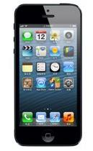
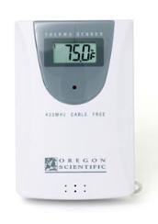
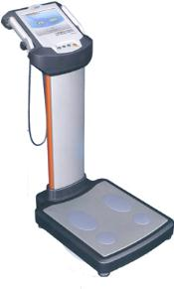
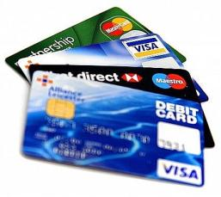
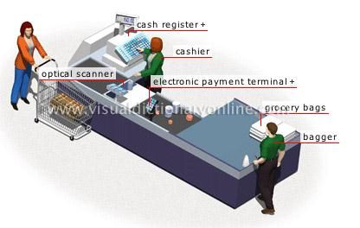
The World of Data

Slide 2
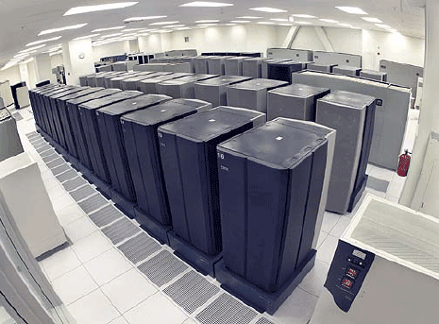
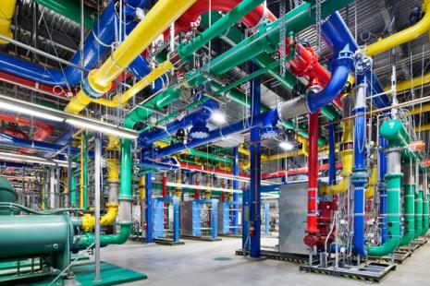
Data Rich, Information Poor
0.5%
Google 冷却装置
Notes:
The global data supply reached 2.8 zettabytes (ZB) in 2012 - or 2.8 trillion GB - but just 0.5% of this is used for analysis, according to the Digital Universe Study.
http://www.guardian.co.uk/news/datablog/2012/dec/19/big-data-study-digital-universe-global-volume

Slide 3
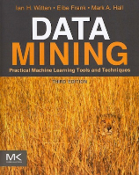
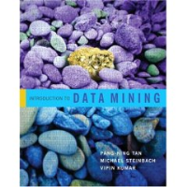
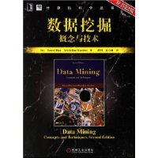


Learning Resources
International Conference on Data Mining
International Conference on Data Engineering
International Conference on Machine Learning
International Joint Conference on Artificial Intelligence
Pacific-Asia Conference on Knowledge Discovery and Data Mining
ACM SIGKDD Conference on Knowledge Discovery and Data Mining

Slide 4

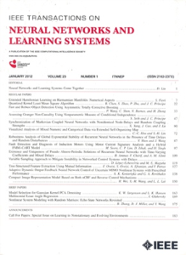
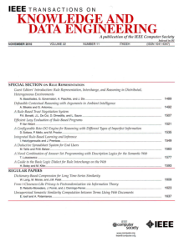



Learning Resources

Slide 5



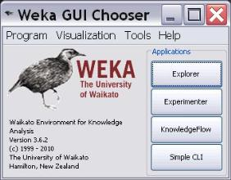



Learning Resources

Slide 6
Interdisciplinary
Data Mining
Machine Learning
Pattern Recognition
Statistics
Artificial Intelligence

Slide 7
Ubiquitous
Data Mining
Business Intelligence
Data Analytics
Customer Relationship Management
Decision Support
Big Data

Slide 8
Comprehensive Learning
Class Teaching
Thinking
Reading Materials
Extension
Inspiration
Practice
Techniques
Applications
Discussion

Slide 9

Learning ≠ Listening

Slide 10



Data
Definition
“Data are pieces of information that represent the qualitative or quantitative attributes of a variable or set of variables. Data are often viewed as the lowest level of abstraction from which information and knowledge are derived.”
Data Types
Continuous, Binary
Discrete, String
Symbolic
Storage
Physical
Logical
Major Issues
Transformation
Errors and Corruption

Slide 11


What is Big Data?
“Big data is high-volume, high-velocity and high-variety information assets that demand cost-effective, innovative forms of information processing for enhanced insight and decision making.” — Gartner
“Big data refers to datasets whose size is beyond the ability of typical database software tools to capture, store, manage, and analyze.” — Mckinsey & Company
Notes:
http://www.gartner.com/it-glossary/big-data/
http://www.mckinsey.com/insights/business_technology/big_data_the_next_frontier_for_innovation

Slide 12
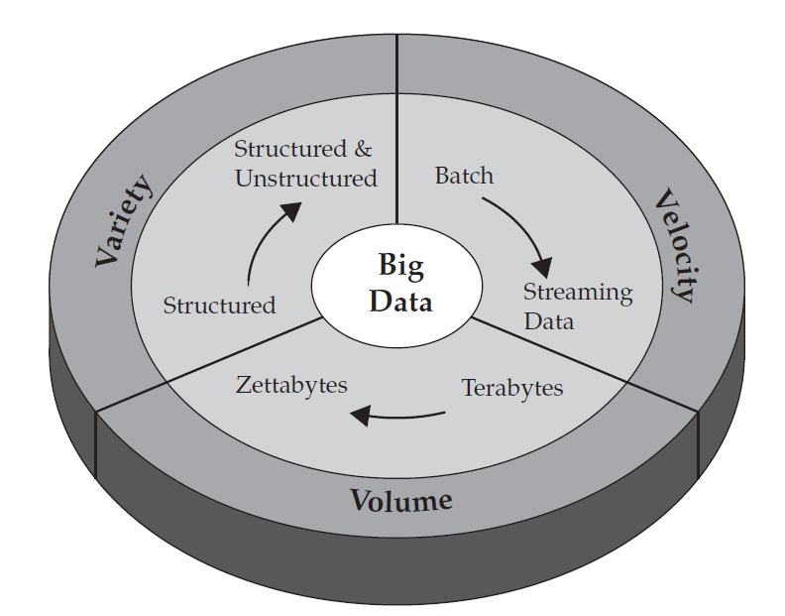
Big Data

Slide 13
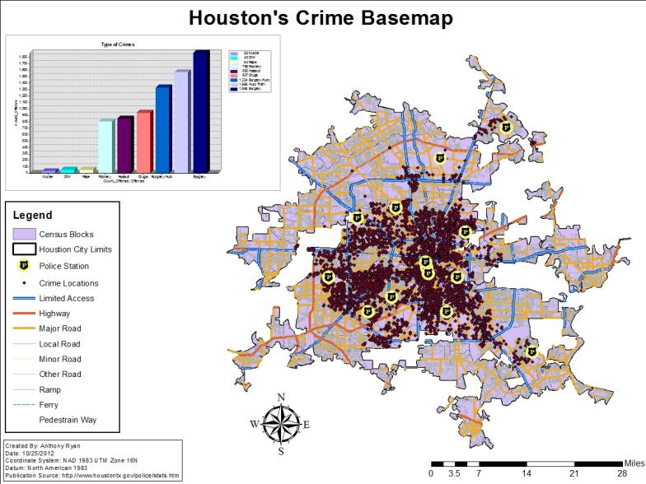
Public Security

Slide 14

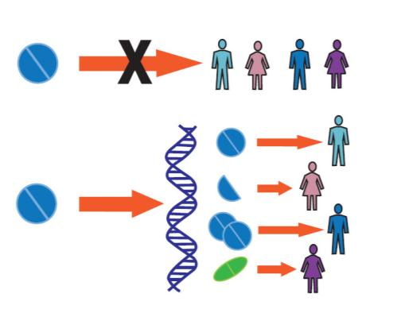
Health Care Application
Personalized Medicine
Effectiveness Research
Notes:
1. Effectiveness research.
Many studies have shown that wide variations exist in health care practices, outcomes, and costs across different providers, geographies, and patients. Critically analyzing large datasets that include patient characteristics and the cost and outcomes of treatments can help to identify the most clinically effective and cost-effective treatments to apply. There is potential to reduce incidences of overtreatment—i.e., interventions that do more harm than good—and undertreatment—cases in which a specific therapy should have been prescribed but was not. Both overtreatment and undertreatment result in worse patient outcomes and higher health care costs in the long run.
2. Clinical decision support systems.
By deploying these systems, providers can reduce adverse reactions and lower treatment error rates and liability claims, especially those arising from clinical mistakes. In the future, big data systems such as these can become substantially more intelligent by including modules that use image analysis and recognition in databases of medical images (X-ray, CT, MRI) for prediagnosis or that automatically mine medical literature to create a medical expertise database capable of suggesting treatment options to physicians based on patients’ medical records.

Slide 15
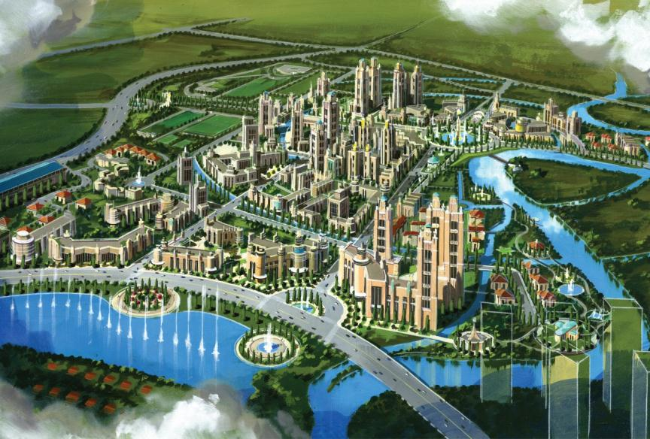
Location Data: Urban Planning

Slide 16
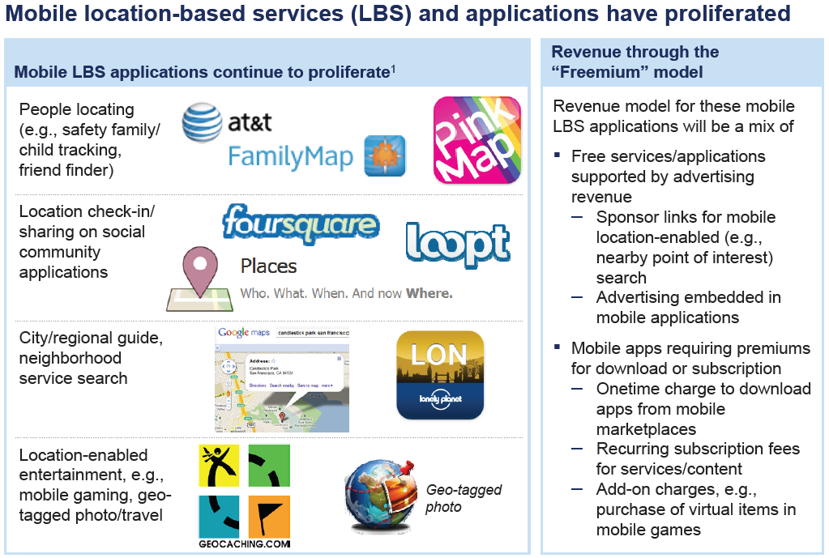
Location Data: Mobile User

Slide 17
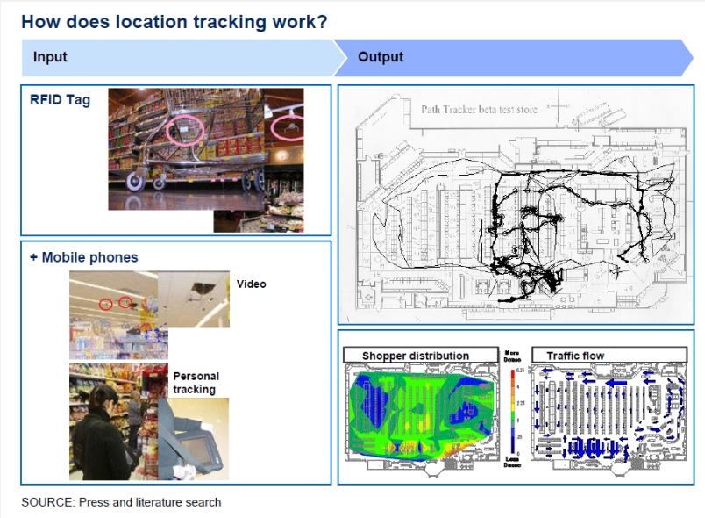
Location Data: Shopper

Slide 18
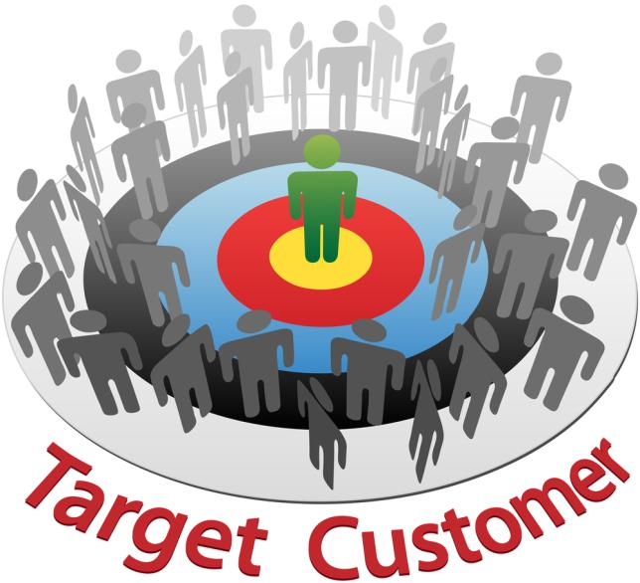
Retail Data: Targeted Marketing

Slide 19


Retail Data: Sentiment Analysis
Notes:
Sentiment analysis leverages the voluminous streams of data generated by consumers in the various forms of social media to help inform a variety of business decisions. For example, retailers can use sentiment analysis to gauge the real-time response to marketing campaigns and adjust course accordingly. The evolving field of social media data analysis plays a key role because consumers are relying increasingly on peer sentiment and recommendations to make purchasing decisions. A variety of tools has emerged for the real-time monitoring and response to Web-based consumer behavior and choices.

Slide 20
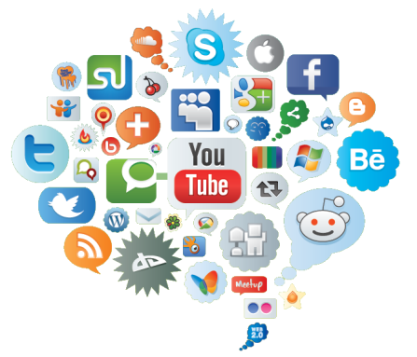
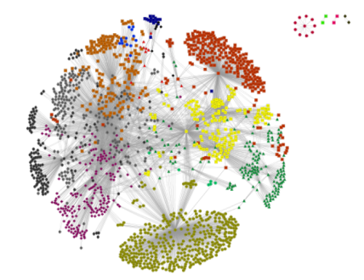
Social Networks

Slide 21




Sports

Slide 22
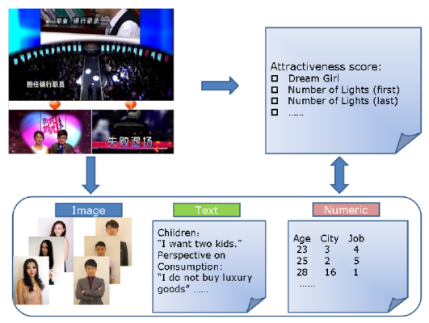
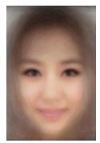

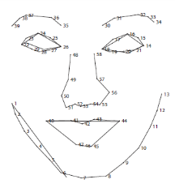
Attractiveness Mining

Slide 23
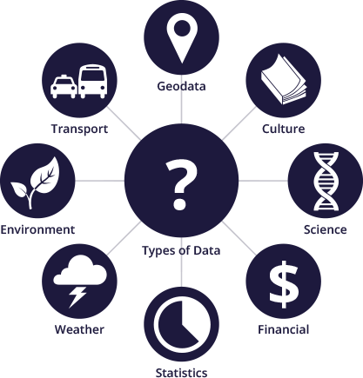
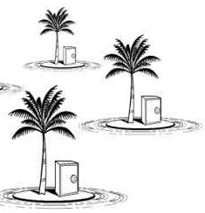
Open Data
Technically Open: available in a machine-readable standard format, which means it can be retrieved and meaningfully processed by a computer application.
Legally Open: explicitly licensed in a way that permits commercial and non-commercial use without restrictions.
Notes:
http://data.worldbank.org/about/open-government-data-toolkit/knowledge-repository
http://theodi.org/

Slide 24
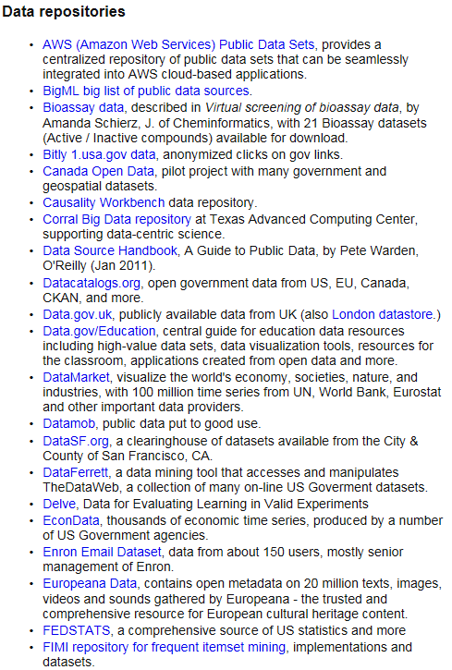
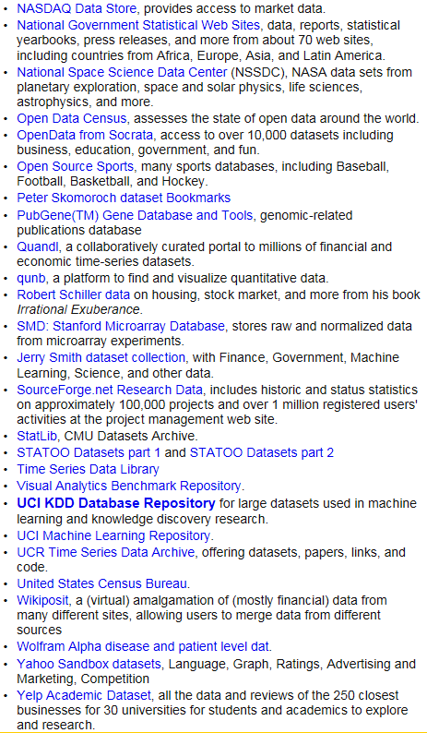
Where to find data?
Notes:
http://www.kdnuggets.com/datasets/index.html

Slide 25
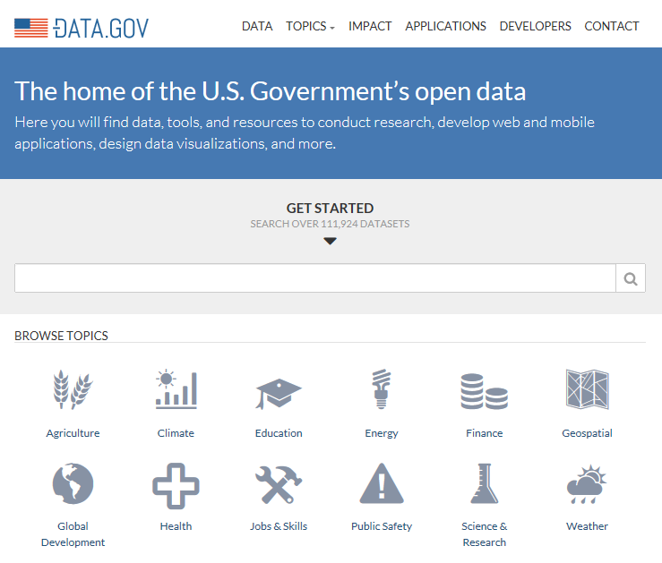
Open Government Data

Slide 26
Data Mining
People have been analysing and investigating data for centuries.
Statistics
Mean, Variance, Correlation, Distribution …
In modern days, data are often far beyond human comprehension.
Diversity, Volume, Dimensionality
Definition
Data Mining is the process of automatically extracting interesting and useful hidden patterns from usually massive, incomplete and noisy data.
Not a fully automatic process
Human interventions are often inevitable.
Domain Knowledge： Space Science & GeoScience
Data Collection and Pre-processing
Synonym: Knowledge Discovery

Slide 27

Is DM really important?
“If you are looking for a career where your services will be in high demand, you should find something where you provide a scarce, complementary service to something that is getting ubiquitous and cheap. So what’s getting ubiquitous and cheap? Data. And what is complementary to data? Analysis. So my recommendation is to take lots of courses about how to manipulate and analyze data: databases, machine learning, econometrics, statistics, visualization, and so on.”
An interview with Google Chief Economist
Hal Varian from the New York Times

Slide 28
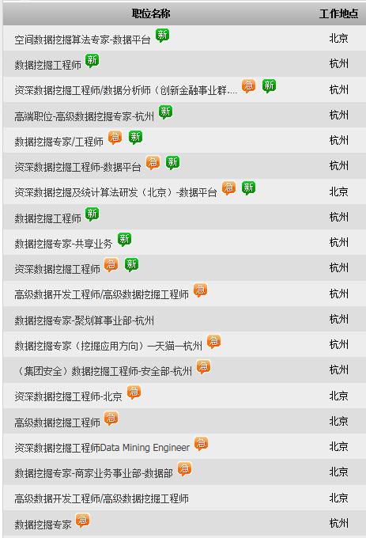

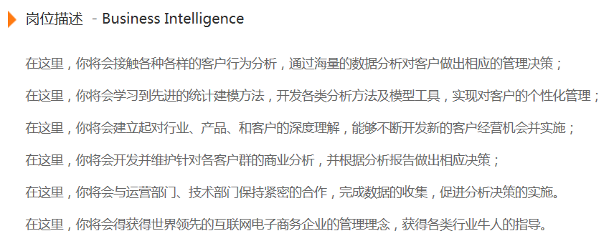

Slide 29

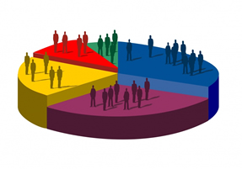


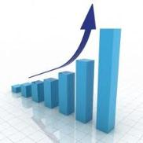
Business Intelligence

Slide 30
From Data To Intelligence
Decision Models
Decision Support
Data Mining
Knowledge
Preprocessing
Information
Database
Data

Slide 31
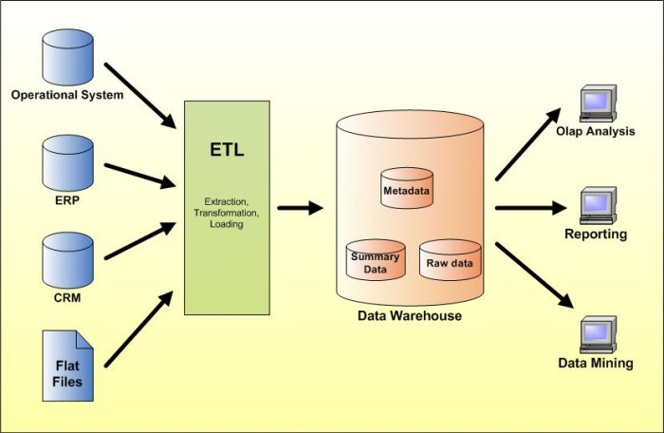
Data Integration & Analysis

Slide 32
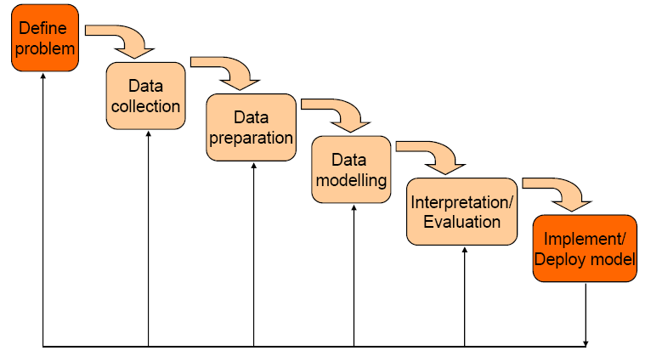
The Process of Data Mining

Slide 33
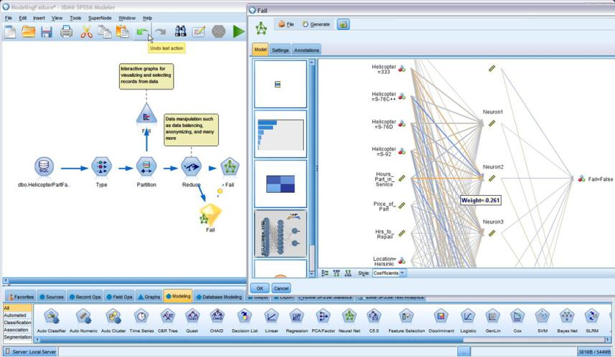
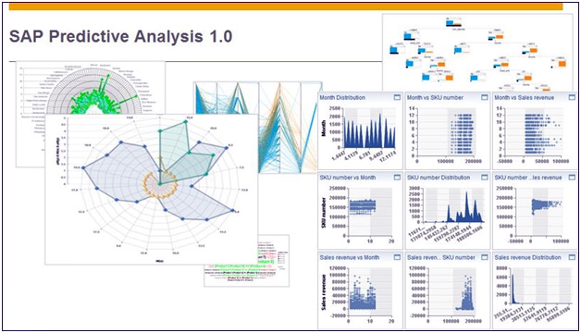

Slide 34
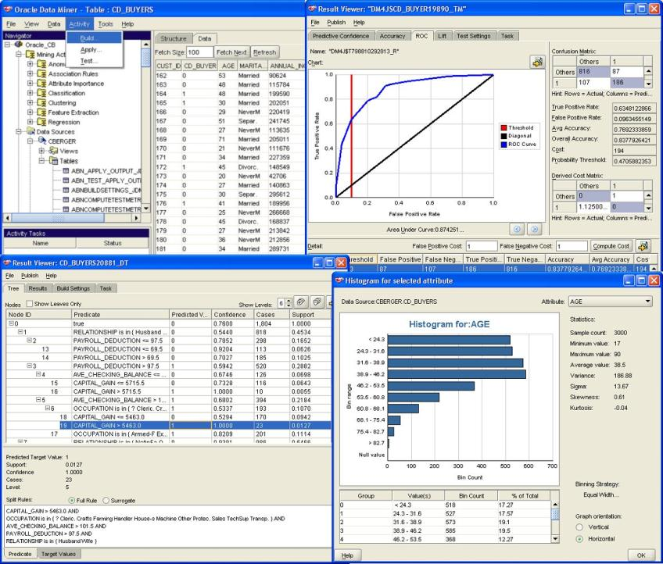

Slide 35

DM Techniques - Classification
“Classification is a procedure in which individual items are placed into groups based on quantitative information on one or more characteristics (referred to as variables) and based on a training set of previously labeled items.”
Given a training set: {(x₁, y₁), …, (x_{n}, y_{n})}, produce a classifier (function) that maps any unknown object x_{i} to its class label y_{i}.
Algorithms
Decision Trees
K-Nearest Neighbours
Neural Networks
Support Vector Machines
Applications
Churn Prediction
Medical Diagnosis
X
Y

Slide 36
Classification Boundaries
Low Risk
?
Savings
Y
High Risk
?
Income
X

Slide 37

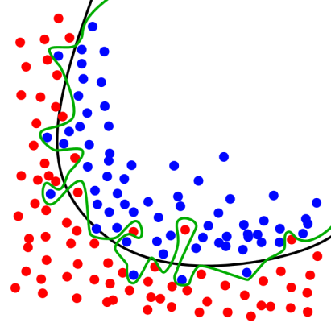
Overfitting – Classification

Slide 38
Cross Validation
Training Set
Generated Models
Data
Evaluation
Test Set

Slide 39
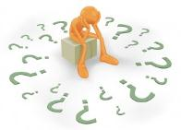
Confusion Matrix
Confusion Matrix
 |  | Actual Value
 |  | Positive | Negative | Total
Predicted Value | Positive | True Positive | False Positive | P'
 | Negative | False Negative | True Negative | N'
Total |  | P | N
TPR=TP/(TP+FN)
TNR=TN/(TN+FP)
Accuracy=(TP+TN)/(P+N)

Slide 40
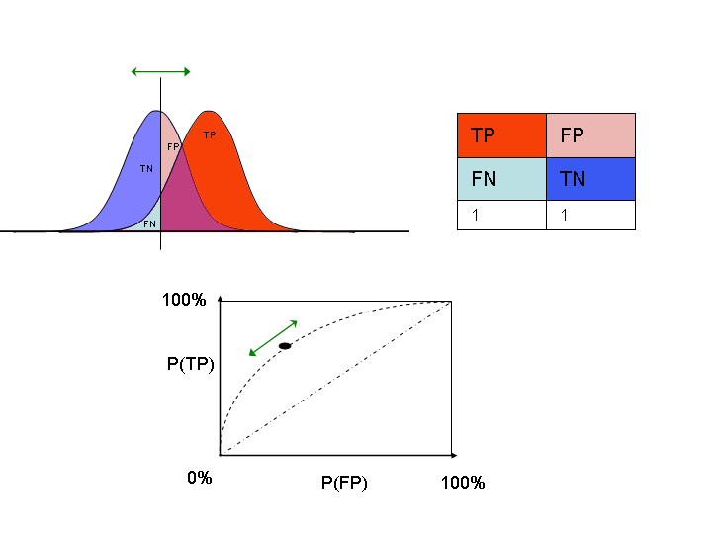
Receiver Operating Characteristic
Very small threshold
Very large threshold
Random guess

Slide 41




Cost Sensitive Learning

Slide 42
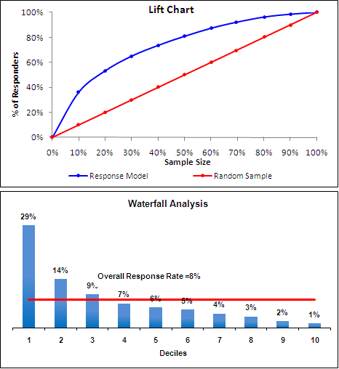


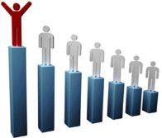
Lift Analysis

Slide 43
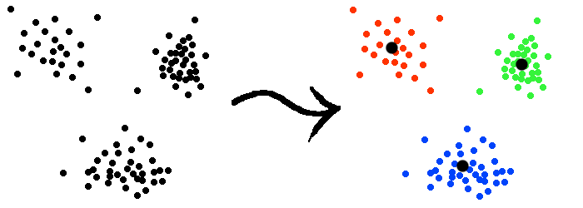
DM Techniques - Clustering
“Clustering is the assignment of a set of observations into subsets (called clusters) so that observations in the same cluster are similar in some sense.”
Distance Metrics
Euclidean Distance
Manhattan Distance
Mahalanobis Distance
Algorithms
K-Means
Sequential Leader
Affinity Propagation
Applications
Market Research
Image Segmentation
Social Network Analysis
What is the difference between classification and clustering?

Slide 44
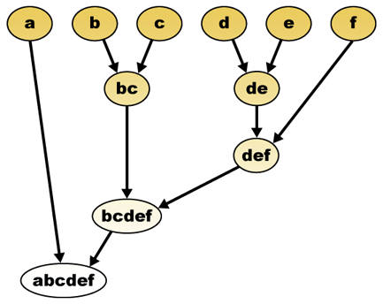
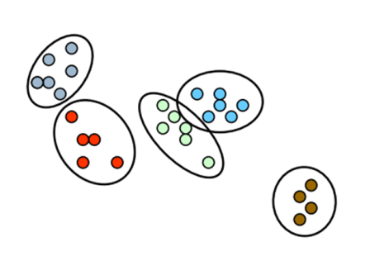
Hierarchical Clustering

Slide 45

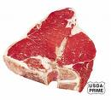

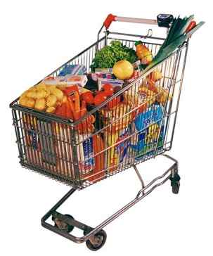
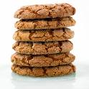





DM Techniques – Association Rule

Slide 46
Association Rule
Transaction ID | Milk | Bread | Butter | Beer
1 | 1 | 1 | 0 | 0
2 | 0 | 1 | 1 | 0
3 | 0 | 0 | 0 | 1
4 | 1 | 1 | 1 | 0
5 | 0 | 1 | 0 | 0

Slide 47

DM Techniques – Regression

Slide 48

Overfitting – Regression
y
x

Slide 49

Seeing is Knowing

Slide 50

Performance Dashboard

Slide 51

Notes:
http://selection.datavisualization.ch/

Slide 52


Data Preprocessing(最重要，最麻烦)
Real data are often surprisingly dirty.
A Major Challenge for Data Mining
Typical Issues
Missing Attribute Values
Different Coding/Naming Schemes
Infeasible Values
Inconsistent Data
Outliers
Data Quality
Accuracy
Completeness
Consistency
Interpretability
Credibility
Timeliness

Slide 53


Data Preprocessing
Data Cleaning
Fill in missing values.
Correct inconsistent data.
Identify outliers and noisy data.
Data Integration
Combine data from different sources.
Data Transformation
Normalization
Aggregation
Type Conversion
Data Reduction
Feature Selection
Sampling

Slide 54

Internet Privacy

Slide 55


Slide 56

Privacy Protection
Data: A Double-Edged Sword
People can benefit greatly from data analysis.
The consequence of information leakage can be catastrophic.
People may be reluctant to give sensitive information due to privacy concerns.
Drug, Tax, Sexuality …
How to find out the percentage of people with a certain attribute?
The interviewer should not know the true answer of each respondent.
Randomized Response
Used in structured survey research.
Can maintain the confidentiality of respondents.

Slide 57

Privacy Protection
Two questions are presented:
Q1: I have the attribute A.
Q2: I do not have the attribute A.
The respondent uses a random device to:
Answer Q1 with probability p.
Answer Q2 with probability 1-p.
The interviewer has no idea about which question is answered.
Notes:
P*(True) is the proportion of the “True” responses in the survey.
P(True) and P(False) are the true proportions of the “True” and “False” responses to the sensitive question (Q1).
P(False)=1-P(True)

Slide 58



Cloud Computing

Slide 59





Cloud Computing
Pay As You Go
Software as a Service
Platform as a Service
Infrastructure as a Service

Slide 60





Parallel Computing

Slide 61





Parallel Computing

Slide 62

Notes:
http://www.ebay.com/itm/2013-Best-Gaming-PC-SLINKY-SUPERCOMPUTER-Nvidia-GeForce-GTX-TITAN-Quad-SLI-/300905943892

Slide 63

Mobile Supercomputing

Slide 64



Intel MIC
Notes:
http://www.intel.com/content/www/us/en/processors/xeon/xeon-phi-coprocessor-overview.html

Slide 65





The Big Picture （Data, Model, Computer）

Slide 66

No Free Lunch
Why bother so many different algorithms?
No algorithm is always superior to others.
No parameter setting is optimal over all problems.
Look for the best match between problem and algorithm.
Experience
Trial and Error
Factors to consider:
Applicability
Computational Complexity
Interpretability
Always start with simple ones.

Slide 67

Just in Case Someone Asks …

Slide 68

Just in Case Someone Asks …

Slide 69

Grouping
Group A
Group B
Y
X

Slide 70
Violent Crime vs. Video Game
Notes:
Video game sales: in billion US dollars
Crime in the United States by Volume and Rate per 100,000 Inhabitants
http://en.wikipedia.org/wiki/Crime_in_the_United_States
http://www.healthline.com/health-news/video-games-saints-or-psychopaths-082814
Does Media Violence Predict Societal Violence? It Depends on What You Look at and When
Christopher J. Ferguson
Journal of Communication doi:10.1111/jcom.12129

Slide 71


Tricky?
Is there correlation between height and business success?
Average American Male is 5’9’’.
Only 3.9% adult American men are taller than 6’2”.(188)
Around 30% CEOs of Fortune 500 are taller than 6’2’’.
Notes:
IMF chairman (left)
Greece (right)

Slide 72


Survivorship Bias

Slide 73

这是真的吗？
Notes:
《淘宝大数据》 p.30

Slide 74

时间去哪儿了？

Slide 75




Slide 76

7.2 国内大数据应用经典案例
国内大数据应用经典案例
第七章 大数据的商业应用
零售行业
智慧城市
7
1
大数据舆情分析
保险行业
8
2
物流行业
智慧医疗
9
3
房地产业
交通大数据
10
4
地震面前，大数据来拯救
环境大数据
11
5
暑假出境游大数据分析
农业
6
12
互联网大数据
13

Slide 77


国内大数据应用经典案例
7.2 国内大数据应用经典案例
第七章 大数据的商业应用
智慧城市现有基础
六个统一
“统一网络机房”、“统一政府门户网站”、“统一电子地图”、“统一资源数据库”、“统一办公平台”统一建设管理
现有基础
面临的问题与挑战
1、缺乏顶层引领，建设处于相对无序状态。
2、缺乏统筹协调，智慧应用项目相对分散。
3、缺乏规范标准，数据整合共享难度较大。
4、缺乏配套机制，运维管理体系建设有待跟进。
5、缺乏保障措施，政府信息资源面临安全挑战。
6、建设主体单一，社会共建模式有待探索加强。

Slide 78

国内大数据应用经典案例
7.2 国内大数据应用经典案例
第七章 大数据的商业应用
智慧城市建设原则
“智慧XX”建设方案整体思路坚持“规划设计、感知设施、应用平台、数据资源”四位一体建设思路以及具体要求。
建设整体框架是在国家智慧城市建设总体框架的指导下设计的，由“7+2”构成。
7是指：感知层、网络层、公共设施层、数据层、交换层、智慧应用和用户层；
2是指：安全与保障体系、运营与管理体系。

Slide 79

7.2 国内大数据应用经典案例
国内大数据应用经典案例
第七章 大数据的商业应用
保险行业
保险数据主要是围绕产品和客户进行的，典型的有利用用户行为数据来制定车险价格，利用客户外部行为数据来了解客户需求，向目标用户推荐产品。

Slide 80


国内大数据应用经典案例
7.2 国内大数据应用经典案例
第七章 大数据的商业应用
保险行业
面临的困难
1)数据多，整合困难。
2)客户多，分析困难。
3)需求多，应用困难。
保险行业
对保险企业客户进行建模
1)客户细分模型。
2)客户价值模型。
3)客户忠诚度模型。
4)受众群体的扩散模型。
5)社会模型。

Slide 81

7.2 国内大数据应用经典案例
国内大数据应用经典案例
第七章 大数据的商业应用
智慧医疗
智慧医疗英文简称WIT120，是最近兴起的专有医疗名词，通过打造健康档案区域医疗信息平台，利用最先进的物联网技术，实现患者与医务人员、医疗机构、医疗设备之间的互动，逐步达到信息化。人工智能的最大特点就是高效的计算和精准的分析与决策，这一点刚好击中现在的医疗痛点，或能从根本上解决医疗资源供不应求的局面。

Slide 82
7.2 国内大数据应用经典案例
国内大数据应用经典案例
第七章 大数据的商业应用
智慧医疗
人工智能可通过图形识别在影像识别这方面发挥价值。根据已经确诊癌症的患者前几年的CT片子来建立自我学习的模型，之后就可以判断各种结节到底是不是肺癌。
“人工智能可以为医生提供完整和有效的信息，从而为疾病的诊断和治疗提供科学、可靠的依据。”人工智能可以极大提高医学数据的测定和分析过程的自动化程度，从而大大提高工作的速度，减轻医生的工作强度和减少主观随意性。
可视化基本
特征
到医院看病常常要面对“三长一短”同时，病人看病时很多人都需要做ct、磁共振、b超，一家中等以上医院每一天都有上千张新的图文影象资料生成，这些资料会占据医院的绝大部分存储资源。医院上线的“云存储”系统打破了以往的数据存储瓶颈。

Slide 83
7.2 国内大数据应用经典案例
国内大数据应用经典案例
第七章 大数据的商业应用
智慧医疗
1
人工智能为智慧医疗产业带来足够的惊喜，不过，目前国内还没有一款医疗领域的人工智能产品得到国家食品药品监督管理局的批准，人工智能对于国内医疗行业来说仍然是新兴事物，带来客观性和便捷性的同时，需要与现有的医疗模式一同经历“磨合期”。
2
在技术层面，人工智能在用于获取信息的设备上还存在较大的发展空间。比如基因组信息，目前基本上还依赖大型的测序仪器，个人甚至部分医院都无法独立开展测序操作。不过，他认为，未来随着医疗领域对人工智能认可度和配合度的进一步提高以及人工智能算法在容错性方面的改进，上述情况应该会得到改善。
面向列在医疗行业中，以同样或更低的成本来提升患者的治疗结果对于任何医疗机构来说都是非常大的生意， 在美国，人们花在医保的总体费用在以15% 的速度高速增长。全面的数字化转型是实现这一目标的关键，数字化、增强的通信和大数据分析是支持转型的重要工具。
3

Slide 84
7.2 国内大数据应用经典案例
国内大数据应用经典案例
第七章 大数据的商业应用
交通大数据
河北交通卡口数据研判分析系统充分利用交管局卡口系统建设成果，实现科技强警，向科技要警力的目标，对“护城河”工程和全省治安防控体系进行补充和完善，实现网上作战、智能分析等现代警务机制的创新发展。
简介
1）前瞻性技术与实际应用环境相结合
2）学习借鉴国外先进技术与自主创新相结合
设计原则
从系统基本组成与构架来看，该共享平台由7个主要部分组成：历史数据汇总处理系统、上报数据上报系统、实时数据入库系统、交管数据存储系统、交管数据查询分析应用系统、数据管理系统及系统管理。
系统基本组成和构架
系统架构分为五层，倒数第一层是硬件平台层，倒数第二层是系统软件层，倒数第三层是云平台中的数据层，倒数第四层是交管数据处理软件层，倒数第五层是客户端用户界面软件。
系统架构

Slide 85
7.2 国内大数据应用经典案例
国内大数据应用经典案例
第七章 大数据的商业应用
交通大数据
交管卡口数据入库功能与处理方案
云平台通过实时卡口数据入库系统接入采集层的交管数据，数据分配进入负载均衡机，负载均衡机根据集群各节点负载情况，动态分配交管数据到各存储处理机，进行报警检测、建立索引等处理，同时将交管数据存入分布式存储系统。
数据存储功能与处理方案
数据存储系统提供交管数据处理，专题业务分析和报警数据处理
当客户发起请求后，客户端把请求发向查询接口服务器，查询接口服务器解析查询请求，然后向Master任务调度机发送查询任务执行命令；Master回应执行命令节点信息，查询服务器根据节点信息将查询命令发向查询计算模块，进行具体查询操作，将查询结果返回给客户端，呈现给用户。
查询分析功能与处理方案
项目成果
1.便于省厅对全省车辆流动状况情报进行宏观掌控。2实现高速精确查找在任意时段途经任意卡口任意车辆图片数据。3检测到符合侦查条件车辆自动提供报警提示。4轻松实现针对特定车辆的移动轨迹分析和追溯5提高了业务系统的工作效率。6保障重要业务数据的高可用性和业务的连续性。7采用X86架构服务器集群构建的云存储和处理平台，比传统的小型机加商用数据库方案节省10倍左右的成本，并具备良好的兼容扩展性。

Slide 86



7.2 国内大数据应用经典案例
国内大数据应用经典案例
第七章 大数据的商业应用
环境大数据
1 环境大数据概述
2 环境数据的采集与获取
3 环境数据的存储与处理
4 环境数据的应用

Slide 87

7.2 国内大数据应用经典案例
国内大数据应用经典案例
第七章 大数据的商业应用
环境大数据概述
环境大数据的意义主要体现在3个方面：
第一，环境大数据可促进政府生态环境综合决策科学化、监管精准化、公共服务便民化；第二，环境大数据将有助于企业加快产业转型，发现新的商机，拓宽更广阔的市场；
第三，环境大数据给公众生活带来更多便利，提升生活质量，也将吸引公众对生态系统和环保问题的关注和重视。
性键值存储的特点错

Slide 88
7.2 国内大数据应用经典案例
国内大数据应用经典案例
第七章 大数据的商业应用
环境大数据概述
多维度的环境数据整合
环境数据的时空特性
多层次的数据采集
（1）气象气候数据。
（2）大气质量数据。
（3）水体水质数据。
（4）土壤质量数据。
（5）自然灾害数据。
（6）污染排放历史。
生态环境其实是一个综合的，复杂的系统，以上提到的各类环境数据之间其实存在着各种直接的或间接的、显式或隐含的、或强或弱的关联。
环境传感器数据的一个重要特点是除了信息本身所包含的环境物理量的测量值之外，其信息本身的时间和空间特征，也就是其分布信息也是非常关键的。大多数情况下，缺乏时空分布信息的环境数据是局部的，不完整的，其使用价值也相当有限。
数据样本不足的问题，
大量的低成本测量设备和现有的专业环境监测点形成有利互补，对空气质量数据的全面和准确评估有参考意义。

Slide 89
7.2 国内大数据应用经典案例
国内大数据应用经典案例
第七章 大数据的商业应用
环境数据类型，要掌握环境大数据，需要对各类环境数据进行测量和采集。
环境数据的特点首先是海量，其次是数据应该包括时间和空间的信息，不同的来源的，测量的方式的频率也不尽相同。
环境数据的来源基本包括（1）各类传感器产生的环境数据。（2）政府部门，权威机构环境监测系统对外提供的数据服务。（3）各类第三方环境数据源。（4）政府职能部门，环保机构和非政府组织发表的与环境有关的报告。
环境数据采集有效性，环境数据种类繁多，数据源分散，难免会出现某项数据采集不到的情况。
环境数据的采集与获取

Slide 90
国内大数据应用经典案例
环境数据的存储与处理
2．环境数据存储维度
1．环境数据存储策略的确定
采集并存储环境数据的目的是方便提供查询。
在存储这些环境数据时，考虑到数据查询的效率，需要针对时间和空间两个维度给待存储的数据设定一个唯一标识。
从各类数据源获取到的环境数据有两个特点：一是规模上是海量，二是数据结构各异，因此，通常会用分布式数据存储技术如Hadoop集群方式存储数据。
构建步骤
4．存储环境数据时的处理
3．数据存储与托管
为了节约存储空间，采集到的无效或异常值需要进行过滤。因此，在存储采集到的环境数据之前，需要预先设定异常值判定条件，来排除这些采集到的无效环境数据。
选择数据仓库与托管平台时，需要综合考虑该平台的可靠性、拓展性、安全性、灵活性及成本等因素。

Slide 91
7.2 国内大数据应用经典案例
国内大数据应用经典案例
第七章 大数据的商业应用
1．环境数据服务接口
在环境数据的采集与获取小节中提到了4种环境数据采集策略，其中，最为便利的采集策略是调用接口获取环境数据。
2．环境数据可视化
环境数据服务接口对于了解计算机编程的人来说是个很好的福利，但对于那些并不了解计算机编程的人来说，他们往往更倾向于能够直观地了解这些环境数据，因此，将环境数据进行可视化应用，就显得尤为重要。
4．环境大数据的应用价值
环境对水利、电力、交通、农业的影响也可以通过对各种数据的时空关联来实现，针对干旱、暴雨洪涝、森林火险、冰雹、雷电等灾害性天气的气象灾害预警，为各相关行业提供有力的数据支撑，发挥环境数据应有的价值。
3．环境数据聚合
对于城市环境数据，天气预报、空气质量等数据往往需要综合起来进行分析，因此，聚合越多的城市环境数据，其潜在的价值就越有可能被挖掘出来。

Slide 92


7.2 国内大数据应用经典案例
国内大数据应用经典案例
第七章 大数据的商业应用
农业
2．环境数据可视化
环境数据服务接口对于了解计算机编程的人来说是个很好的福利，但对于那并不了解计算机编程的人来说，他们往往更倾向于能够直观地了解这些环境数据，因此，将环境数据进行可视化应用，就显得尤为重要。
依据需求进行生产，避免产能过剩，造成不必要的资源和社会财富浪费。大数据技术可以帮助政府实现农业的精细化管理，实现科学决策。在数据驱动下，结合无人机技术，农民可以采集农产品生长信息，病虫害信息。

Slide 93
7.2 国内大数据应用经典案例
国内大数据应用经典案例
第七章 大数据的商业应用
零售行业
2．环境数据可视化
环境数据服务接口对于了解计算机编程的人来说是个很好的福利，但对于那并不了解计算机编程的人来说，他们往往更倾向于能够直观地了解这些环境数据，因此，将环境数据进行可视化应用，就显得尤为重要。
零售行业可以通过客户购买记录，了解客户关联产品购买喜好，将相关的产品放到一起来增加产品销售额，
零售行业还可以记录客户购买习惯，将一些日常需要的必备生活用品，在客户即将用完之前，通过精准广告的方式提醒客户进行购买。
电商行业的巨头天猫和京东，已经通过客户的购买习惯，将客户日常需要的商品例如尿不湿，卫生纸，衣服等商品依据客户购买习惯事先进行准备。当客户刚刚下单，商品就会在24小时内送到客户门口，提高了客户体验，让客户连后悔等时间都没有。利用大数据的技术，零售行业将至少会提高30%左右的销售额，并提高客户购买体验。

Slide 94


7.2 国内大数据应用经典案例
国内大数据应用经典案例
第七章 大数据的商业应用
大数据舆情分析
一点资讯“兴趣指数”系列之《“战狼”大数据报告》，帮助我们更加全面地了解电影热映背后的那些有趣的数据。

Slide 95

7.2 国内大数据应用经典案例
国内大数据应用经典案例
第七章 大数据的商业应用
物流行业
房地产业
物流行业借助于大数据，建立全国物流网络，了解各个节点的运货需求和运力，合理配置资源，降低货车的返程空载率，降低超载率，减少重复路线运输，降低小规模运输比例。通过大数据技术，及时了解各个路线货物运送需求，同时建立基于地理位置和产业链的物流港口，实现货物和运力的实时配比，提高物流行业的运输效率。
借助于大数据技术，特别是移动大数据技术。房地产业可以了解开发土地所在范围常驻人口数量、流动人口数量、消费能力、消费特点、年龄阶段、人口特征等重要信息。
利用大数据技术，房地产行业将降低房地产开发前的规划风险，合理制定房价，合理制定开发规模，合理进行商业规划。大数据技术可以降低土地价格过高，实际购房需求过低的风险。

Slide 96

7.2 国内大数据应用经典案例
国内大数据应用经典案例
第七章 大数据的商业应用
地震面前大数据来拯救
大数据除了海量数据存储与加工处理，还有一个问题，就是数据的多样性，数据的多样使地震带来的问题更加明显。现在有些地方小的地震预测网站可以通过多数人的手机图片拍摄或者短信消息上传方式来汇集震前动物异常，可以为专业地震局提供最真实资料，其实这也是大数据收集的一种表现形式，这样的行为也应受到法律许可。

Slide 97

7.2 国内大数据应用经典案例
国内大数据应用经典案例
第七章 大数据的商业应用
暑假出境游大数据分析
互联网大数据
每年暑期，盛夏时节，避暑休闲度假已是广大游客出行的重要动机。每年暑假去哪里玩成为了大家热爱讨论的一个话题。搜狗大数据依据5亿网民暑期出行旅游大数据，对出境游热门旅游目的地、人群属性、消费偏好等作了重点分析，并发布了详细的报告。大数据已经撒进我们的生活，给我们出行带来巨大便利，正逐步改变着我们的生活，使生活更智能化。
大数据技术能够根据客户在网上的浏览记录，并对客户的浏览行为进行分析，打上标签并进行用户画像。
大数据技术将帮助广告主和广告公司直接将广告投放给目标用户，其将会降低广告投入，提高广告的转化率。纵观人类历史，在任何领域，如果我们可以拿到数据进行分析，我们就会取得进步。如果我们拿不到数据，无法进行分析，我们注定要落后。

